Slide 1

操作系统实验
Operating System Experiment
PPT制作：单学博
讲解：陈昱夫

Slide 2
课程安排
（前九周）
第5周 | 配置实验
第6周 | 线程休眠与唤醒
第7周 | 答疑
第8周 | 优先级抢占调度
第9周 | 答疑
第10周 | 优先级捐赠与反转
第11周 | 答疑
第12周 | 多级反馈调度
第13周 | 答疑

Slide 3
课程安排
（后五周）
后四周每一周布置一个基于操作系统的编程类题目，最后一周补验收以及答疑
第14周 | 多线程编程
第15周 | 银行家算法
第16周 | 页面置换
第17周 | 磁盘调度
第18周 | 补验收 / 答疑

Slide 4
实验一：线程休眠与唤醒
Tasks：
1、通过修改pintos的线程休眠函数来保证pintos不会再一个线程休眠时忙等待。
2、通过修改pintos排队的方式来使得所有线程按优先级正确地被唤醒。

Slide 5
相关文件
pintos/src/devices目录：
timer.h, timer.c
pintos/src/test/threads目录：
测试程序的源代码（.C文件）；
检查测试程序输出结果是否正确的PERL脚本（.ck文件）：
pintos/src/threads目录：
thread.h, thread.c
interrupt.h, interrupt.c
pintos/src/threads目录：
synch.h synch.c：
（test分析时可能需要阅读）
pintos/src/lib目录：
相关结构体以及函数，
比如：list.h, list.c

Slide 6

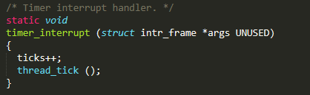
Pintos的中断机制
- 出于安全性等考虑，每隔一段时间操作系统必须获得CPU时间，进行进程调度等工作。而操作系统是通过中断来获得CPU时间。pintos中操作系统中断频率为：
- Timer中断产生时以下函数就会被调用。

Slide 7
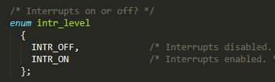

中断相关
中断开关的定义：
原子操作的保证方法：
interrupt_disable()函数关闭中断，保证原子操作。
思考：
返回值是什么？为什么还要用intr_set_level()函数？

Slide 8
休眠

Slide 9
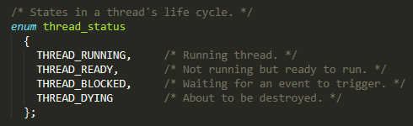
线程相关
Pintos中定义了一个thread的结构体用于存储线程的信息(包括优先级，状态等)，位于thread.h。
其中thread有四个状态：
这个结构体非常重要，可对比理论课进程的生命周期：
running、 ready、 waiting、 terminated

Slide 10
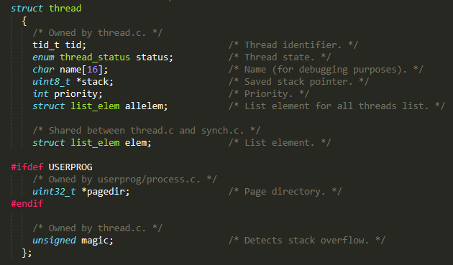
一个线程里有什么？

Slide 11
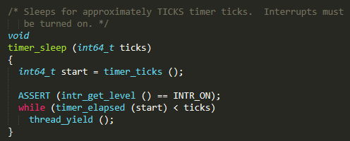
实验相关：线程休眠
timer.c中实现了线程休眠的函数timer_sleep(是sleep，不是nsleep不是usleep也不是msleep)
这个函数的作用是让线程休眠一定的时间。
思考：
为什么线程休眠时要保证中断是打开的？

Slide 12
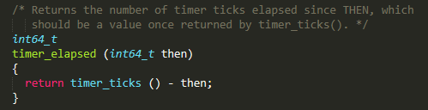
实验相关：线程休眠
timer_sleep的实现原理是通过不断轮询检查经过时间是否达到ticks，若还没达到则调用thread_yield函数，达到了ticks就会结束休眠。
Ticks: pintos 的计时单位
timer_elapsed函数：

Slide 13
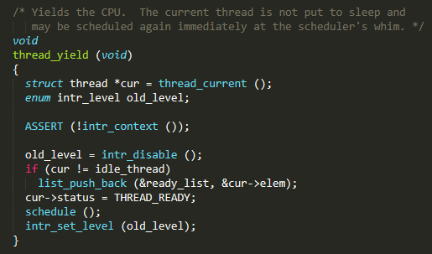
thread_yield函数
该函数会把当前线程放进ready队列，并调度下一个线程，线程调度时要保证中断关闭。

Slide 14
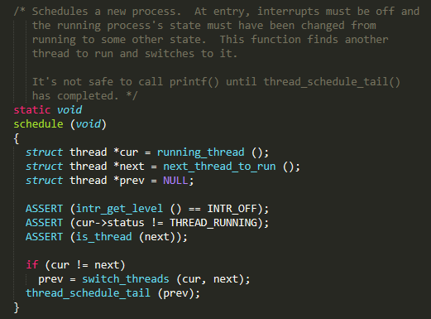
schedule函数
专门负责线程切换的函数，执行了以后会把当前线程放进队列里并调度出下一个线程。
思考：什么情况下schedule调度的还是当前线程？

Slide 15
线程休眠问题
thread_yield函数只是把线程放进调度队列，然后切换线程，此时休眠线程状态是ready，然后running下一个线程，但此时timer_sleep函数的while循环还在进行，就导致线程依然不断在cpu的ready队列和running队列之间来回， 占用了cpu资源， 这并不是我们想要的。
目标
通过重新设计timer_sleep函数让休眠线程不再占用cpu时间，只在每次tick中断把时间交给操作系统时再检查睡眠时间，tick内则把cpu时间让给别的线程。

Slide 16

解决办法
1. 重写timer_sleep函数，不是调用thread_yield而是调用thread_block函数把线程block了，这样在unblock之前该线程都不会被调度执行。
2.
（1）Thread结构体中新增成员变量ticks_blocked（int）；记录线程剩余睡眠的时间(单位：tick)。
（2）在线程被创建时将其初始化为0。
（3）在timer_sleep函数中把tick赋值为睡眠时间。

Slide 17
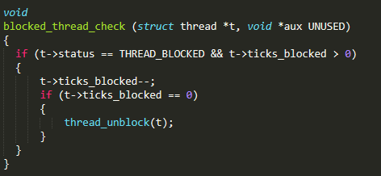
解决办法
3. thread.c中增加函数blocked_thread_check判断线程是否休眠完毕(ticks_blocked的值)。
4. 处理timer中断时(timer_interrupt函数)遍历所有线程(调用thread.c中的thread_foreach函数)，并判断被block线程是否睡眠完毕，睡眠完毕则唤醒。

Slide 18
唤醒

Slide 19
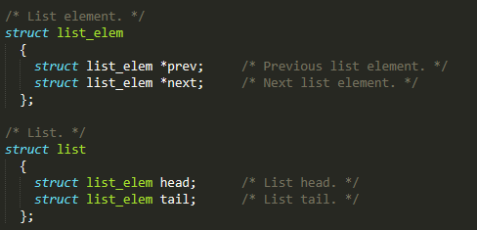
唤醒机制: list
list.h: 位于pintos\src\lib\kernel目录下。list中存放的数据类型是list_elem，存放待执行线程靠的就是list。

Slide 20


Thread与list
因为线程很忙的，所以线程派一个小弟去帮它排队:这个小弟既要负责排队，还要负责同步。有一个list变量ready_list专门存放待执行的线程，由于list存放的是list_elem类型，因此thread中有一个成员变量专门用于在ready_list中“排队”。
因需要凑页面而乱入的线程优先级↓
思考：数字大的优先级大还是小？

Slide 21
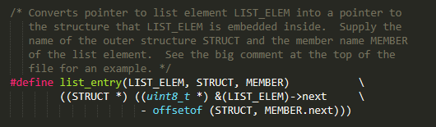
Thread与list
既然在ready_list中并不是thread而只是thread的一个成员，怎么通过list中的elem来访问对应线程的其他变量？List中已经提供了一个宏定义解决这个问题。
此宏定义非常重要，请大家务必理解其存在的意义。

Slide 22
解决办法
alarm-priority要求线程是根据优先级进行调度的，而pintos的基本实现是直接把线程放进ready_list尾部，然后调度的时候是直接取头部的，所以是FIFO的调度方式。如果要通过这个测试，我们需要保证在插入线程到ready_list中线程是有序的即可。
如何实现有序插入？
自己实现 or 使用已有的list_insert_ordered函数。
思考：
我们在什么时候会把一个线程插入到就绪队列？
（我们需要在哪几个函数中实现有序插入？）

Slide 23
注意事项
1、学会代码的版本控制；
2、不要修改所有测试代码的内容；
3、请先仔细阅读源码和测试用代码的内容；
4、修改函数前，先确认中断是否需要开启/关闭

Slide 24
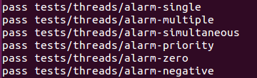

通过实验标志：make check后通过所有的alarm测试。
要求：
1、回答问题；
（1）之前为什么20/27? 为什么那几个test在什么都没 有修改的时候还过了？
（2）为什么休眠时要保证中断打开？
（3）一道经典面试题：中断和轮询的区别？
2、细致分析每个测试做了什么，描述pintos通过测试的过程，且结果中应包含每个测试样例的单独运行截图；
3、关键代码截图，实验感想
很惭愧，只过了点简单的样例。

Slide 25
实验报告提交
实验结果图要截到名字；
截止时间为4月13日（下下周四）晚上23:59:59之前，提交到FTP的对应文件夹；源代码与实验报告(PDF)分开提交，命名格式分别为：
15xxxxxx_姓名拼音_labx_v1.zip
15xxxxxx_姓名拼音_labx_v1.pdf
压缩包应至少包括：
thread.h、thread.h、 time.h、 time.c
FTP地址：ftp://my.ss.sysu.edu.cn/~ryh
匿名上传即可
迟交的实验报告每迟交一周就在原等级上降一级，最多降到D，因此希望大家都能够按时提交，拒绝拖延；

Slide 26
实验报告评分参考标准
评分项 | 分值
样例分析 | 30%
实验思路与代码流程 | 30%
伪代码 | 15%
问答 | 15%
排版 | 10%
批改过程按照上述细分进行评分，最后根据总分划定实验报告等级，等级对应分数见下一页；

Slide 27
抄袭怎么办
如果发现明显抄袭网上的代码但是没有标注引用，则等级无论原本多少统一降为D；
如果发现抄袭往届师兄师姐的报告/代码，则报告直接零分；
如果发现抄袭同学报告/代码，则双方均直接零分；
PS. 将抄袭单独拿出来说是为了引起大家的重视，我们对抄袭的态度还是很明确的，一经发现，按上述三条规矩办事，没有说情的余地，希望大家坚守原则，拒绝抄袭！

Slide 28
验收说明
- 验收的流程：
1、展示实验结果； 2、解释实验原理；
3、解释代码流程； 4、提问一些问题；
验收的平均时长为4-5分钟，要求言简意赅，准确清晰而又快速地阐述自己的答案；
- 验收的评分标准：
验收的目的在于验证是否抄袭，仅包含通过与不通过两个级别，但是如果有特别优秀的情况，则根据验收的情况对实验报告的分数进行酌情加分。

Slide 29
THANKS

